Slide 1
DIAGRAMAS DE CASO DE USO DE NEGOCIO
DIAGRAMA DE COMPRA Y
DIAGRMAMA DE VENTA

Slide 2









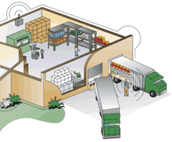






DIAGRAMA DE CASO DE NEGOCIO :COMPRA

Slide 3





DIAGRAMA DE CASO DE NEGOCIO :VENTA

